Slide 1
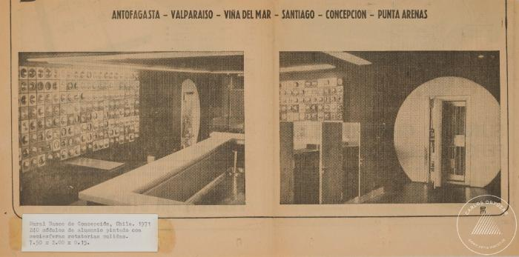
Recorte de prensa de Mural Banco de Concepción (5-10001)

